Slide 1
第八节 色彩模型
颜色既是一种心里生理现象，也是一种心里物理现象。在心里生物学上，颜色由其色彩﹑色饱和度和明度决定。色彩即颜色的"色彩"，它是某种颜色据以定义的名称。色饱和度是单色光中掺入白光的度量。单色光的色饱和度为100％，白光加入后，其色饱和度下降。非彩色光的色饱和度为0。明度为非彩色光的光强值。在心里物理学上，与色彩﹑色饱和度和明度相对应的是主波长﹑色纯度和亮度。

Slide 2
光是波长为400-700mu的电磁波，这些电磁波被我们视觉系统感知为紫﹑青﹑蓝﹑绿﹑黄﹑橙﹑红等颜色。我们可以用主波长﹑纯度和亮度三元组来描述任何光谱分析的视觉效果。
一﹑CIE色度图
人类对颜色的感知是以三刺激理论为基础的。三刺激理论假设人类眼睛的视网膜中有三种锥状视觉细胞，分别为红﹑绿﹑蓝。因此人们把这三种颜色定义为三基色。

Slide 3
1931年，国际照明委员会（简称CIE）规定了三种基色（X﹑Y﹑Z），适当的混合在此三基色即可规定出我们眼睛所能看到的所有光感。我们对色度值写出如下定义：
这时x+y+z=1，即获得颜色C的亮度（x,y,z）。
通过对所有可见颜色画出x和y，我们可以画出图8.13的CIE色度图。该马蹄形区域的内部和边界表示所有可见的色度。

Slide 4
边界弯曲部分的每一点，都对应在光谱中纯度为百分之百的纯度的色光，途中线上标明的数字为该位置所对应色光的主波长，图中央一点C对应于用来近似太阳光的标准白色光，它被定义为一种标准光源C，C点接近于图中的那一点的位置。
利用的CIE色度图，可以把三个CIE原色混合在一起以匹配某一种颜色，从而使人们能够实际测量任何一种颜色的主波长和纯度。对于图8.13(2)中的某一点M，可以把颜色M看作是C点和N点上纯净谱光的一种混合体。这样，N就规定了主波长。MC长度与NC长度的比值就是M点的纯度Q，即Q=MC/NC,M越靠近C，M含有的光就越多，因而其纯度就越低。

Slide 5
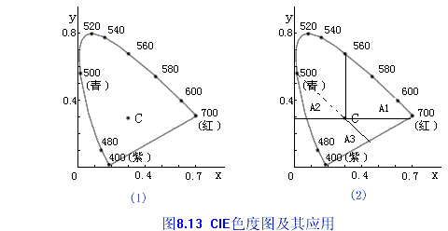

Slide 6
如果某点于C的连线交于底边紫色线上，则在可见光谱中找不到此颜色相应的主波长，这时其主波长可用其补色的光谱值附以后缀C表示，这一光谱值可以通过反向延伸直线与对测光谱边界线相交而得。
如图8.13（2）中A3的主波长为500cnm.
欲得到一种光谱色的补色，只需从这一点通过C点作一条直线求出其与对测光谱边界线的交点，即可求得补色的波长。例如，红橙色A1(λ=610nm)的补色为蓝绿色A(λ=491nm)这两种补色按一定比例相加得白色。

Slide 7
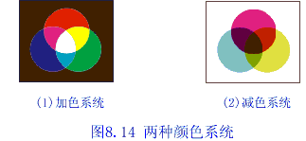
二 几种常用的颜色模型
在计算机图形学中有两种重要的原色混合系统：红﹑绿﹑蓝（RGB）加色系统和青﹑品红﹑黄（CMY）减色系统。
如图8.14所示，这两种系统中的颜色互为补色。青色是红色的补色，品红是绿色的补色，黄色是蓝色的补色。所谓某颜色的补色是从白色中减去这种颜色后所得的颜色。

Slide 8
彩色印刷﹑胶卷中等非发光显示体中采用CMY减色系统。对于发光体如彩色CRT显示成彩色灯光，常采用RGB加色系统。
在RGB系统中，颜色是由三个分量的不同数值的组合来决定的。RGB彩色空间可以被表示成一个立方体空间，如图8.15（1）所示。
从黑点到白点的连线，是彩色空间中灰色的分布。这个彩色空间表示了显示器中的所有颜色。
在硬拷贝设备中，使用的是CMY模型。图8.15（2）是这个模型的图示。

Slide 9

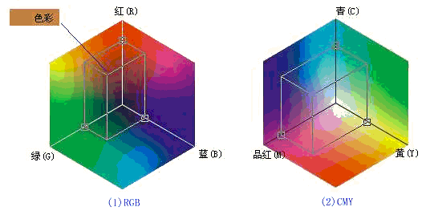
两个系统的关系可以由下式给出
图8-15

Slide 10
RGB和CMY颜色模型是面向硬件的，而HSV(Hue,Saturation,Value)模型是面向用户的，它对应于三体维空间中的一个正六面锥体（图8.16）。这个六面锥体的顶面与V=1相对应，包含着具有最大亮度值的各种颜色。色彩H由绕V轴的旋转角给定的。红色对应于角度0，绿色对应于角度120，蓝色对应于角度240，每一种颜色和它的补色相差180，饱和度S取值为0-1。饱和度是相对于模型所表示的颜色范围来量度的，并非相对于CIE色度图来量度的，因而与纯度不相同。

Slide 11
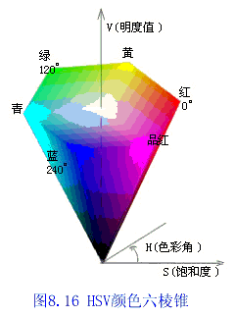

Slide 12
六面锥体顶点位于原点，V=0时，代表黑色，V=1,S=0的点为白色。S=0而V值为中间值时都是灰色，S=0时，H值是无意义的。当S≠0时，H是有意义的。 HSV模型与画家配色的方式相对应。纯色颜料对应V=1,S=1，添加白色获得的色泽相当于减少S，不同的色深可由减少V值即添加黑色实现。形成不同的色调需同时减少 S和V值。
RGB颜色空间与HSV颜色空间是可以相互转化的。

Slide 13
下面我们给出RGB模型与HSV模型之间的转换算法。
RGB-TO-HSV算法：
算法的输入是RGB模型中的颜色(rI，gI，bI)值，rI，gI，bI∈[0，1]。
S1: [初始化] V=Max(rI，gI，bI),
Temp=Min(rI，gI，bI).
S2: [计算S] 如果 V=0,则S(0;
否则 S((V-Temp)/V
S3: [计算cr，cg，cb] cr((V-R)/(V-Temp),
cg((V-G)/(V-Temp),
cb((V-B)/(V-Temp),

Slide 14
S4: [H] 如果 R=V, 则 H←cb-cg。
（这个颜色是在yellow与magenta之间）
如果 G=V, 则 H←2+cr-cg。
（这个颜色是在cyan与yellow之间）
如果 B=V, 则 H←4+cg-cr。
（这个颜色是在magenta与cyan之间）
H←60*H.
如果 H<0，则 H←H+360，结束。

Slide 15
HSV-TO-RGB算法
输入为HSV模型中的H(0-360)，S(0-1)，V(0-1)。
S1：[当S=0时] 判断H是否为无定义，如果是，则（r，g，b）((V，V，V);否则， 报告出错，结束。
S2：[当S=0时]
S2.1 如果H=360，则H←0。
H←H/60, I←int(H)，f ← H-I。
M←V(1-S), N←V(1-S*f),K←V(1-S(1-f)),
(r，g，b) ←(V，K,，M)。
S2.2 如果 I=0，则（r，g，b)←(V，K，M)。
如果 I=1，则（r，g，b)←(N，V，M)。
如果 I=2，则（r，g，b)←(M，V，K)。
如果 I=3，则（r，g，b)←(M，N，V)。

Slide 16
如果 I=4，则（r，g，b)←(K，M，V)。
如果 I=5，则（r，g，b)←(V，M，N)。
S2.3 输出（r,g,b)，结束。

